Slide 1
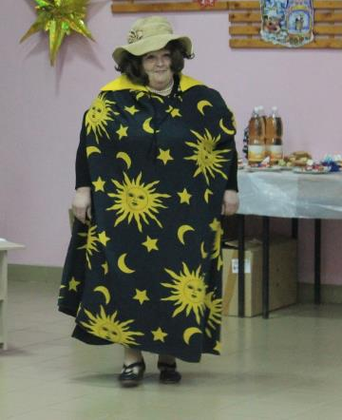
Снежная королева
Снежная королева – Горденко О.Г.
Кай- Караваева Л.В.
Сказочница – Березовская О.М.

Slide 2
Сказка начинается
Снегурочка- Шишкина Е.В.
Дед Мороз – Орлов И.М.
Бабушка Матильда – Стасюк О.А.

Slide 3
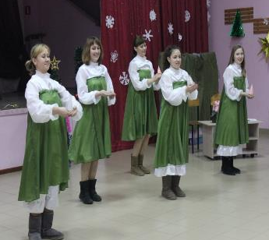
Танцевальная группа
Герда- Кобелева А.С.
Фея цветов- Хасанова С.Р.

Slide 4
У гадалки в гостях
Гадалка – Муруева И.А.

Slide 5
Встреча с разбойниками
Разбойники: Любимова И.Р.
Попова Г.В. и Тимофеева С.Ю.

Slide 6
Вот и сказке конец, а кто слушал - молодец

